Slide 1


Slide 2


Reforma administrației publice din perspectiva recrutării viitorilor funcționari publici prin Concursul național
Conferința de lansare a proiectului J417
– 28 aprilie 2025
Petronela IACOB - Agenția Națională a Funcționarilor Publici

Slide 3


Concursul național extins
Jalon 417 - Reforma 3 - Management performant al resurselor umane în sectorul public din cadrul Componentei 14 – Buna guvernanță
Proiectul-pilot pentru ocuparea unor funcții publice vacante: debutanți și înalți funcționari publici – desfășurat în perioada 22 martie – 22 iunie 2023.
Baza legală: O.U.G. nr. 57/2019 privind Codul administrativ, cu modificările și completările ulterioare (anexele nr. 8 și 10)
Finanțare PNRR
Termene de implementare:
T4 2023 – Finalizarea anuală a cel puțin două concursuri naționale de recrutare a funcționarilor publici pentru cel puțin 3 categorii/grade de funcții publice
T2 2026 – Raport de monitorizare ex-post
Concursul național din 2024 (runda 1) pentru ocuparea unor funcții publice vacante: debutanți și asistenți – desfășurat în perioada 9 februarie – 19 aprilie 2024.
Concursul național din 2024 (runda 2) pentru ocuparea unor funcții publice vacante: directori și directori adjuncți– desfășurat în perioada 12 februarie – 26 aprilie 2024.

Slide 4


Livrabile rezultate în implementarea Jaloanelor 416 și 417
Analiză ex-post a proiectului-pilot - Transparecy
International Romania – Jalonul 416
Sondajul adresat participanților la proiectul-pilot arată:
•83% dintre candidați au încredere în corectitudinea proiectului-pilot în mare sau foarte mare măsură;
•82% dintre aceștia cred că noul model asigură recrutarea bazată pe merit în mare sau foarte mare măsură.
Nu au existat provocări legate de integritate
ceea ce confirmă că proiectul-pilot și-a îndeplinit obiectivele de a contribui la creșterea nivelului de profesionalism și performanță în administrația publică din România și de a elimina riscurile de corupție în recrutarea funcționarilor publici.
Poate fi accesată online:
https://www.anfp.gov.ro/R/Doc/2023/PNRR/LIVRABILE/Analiza%20ex-post_v%20%20finala.pdf

Slide 5
Livrabile rezultate în urma contractării serviciilor de consultanță și dezvoltare software
GREAT PEOPLE INSIDE S.R.L., DIMA CONSULTING GROUP S.R.L., POWER NET CONSULTING S.R.L., AMERILEX S.R.L., Business Intelligence Software Solutions SRL
Livrabile pentru dezvoltarea platformei informatice de concurs național
Livrabile specifice componentei de comunicare și promovare concurs național
Livrabile necesare susținerii probelor de testare
Dezvoltare pagini dedicate CN în social media
Planuri lunare de postări în social-media
Materiale promoționale
Articole cu promovare plătită
Organizare târguri de joburi (3)
Organizare ateliere de lucru (3)
Rapoarte lunare de monitorizare a eficienței campaniei de promovare
Videoclipuri informative și tutoriale video
Dezvoltare platformă informatică de concurs
Dezvoltare portal de concurs național
Stații de lucru și laptopuri pentru gestionarea CN în centrele de testare
Componente sowftware și hardware necesare pentru desfășurarea
concursului național
Centre teritoriale de testare și
metodologii de testare
Centre de evaluare, metodologii de testare avansată
Baterii de teste și baremele aferente
Program de formare specializată (180 de ore) - evaluatori de competențe profesionale – 8 serii de cursanți – 200 persoane formate

Slide 6

Planul de recrutare pentru concursul național
conform prevederilor anexei 10 la O.U.G. nr. 57/2019
Autoritățile și instituțiile publice transmit, prin intermediul platformei informatice de concurs, către ANFP necesarul de resurse umane, la un interval de doi ani, în baza raportului analizei posturilor prin care se identifică necesarul de competențe (cadrele de competențe reglementate de anexa 8 din Codul Administrativ) – aviz prealabil și obligatoriu pentru competențele specifice.
Autorităţile şi instituţiile publice au obligaţia de a stabili un minimum de 10% din numărul total al funcţiilor publice de execuţie vacante, pentru funcţiile publice vacante de grad profesional debutant și asistent.
ANFP elaborează planul de recrutare a funcționarilor publici pentru ocuparea funcțiilor publice de stat și teritoriale vacante sau previzionate pentru vacantare, pentru o perioadă de doi ani. Planul de recrutare se aprobă prin hotărâre a Guvernului.
Planul de recrutare se poate revizui la un an de la data aprobării prin hotărâre a Guvernului.
Primul plan de recrutare pentru anul 2024 – aprobat prin OPANFP nr. 243/2024.

Slide 7
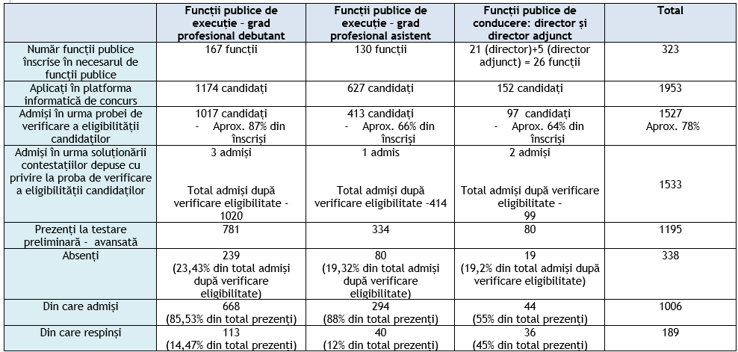
Situație candidați / funcții publice din cadrul primelor 2 runde de Concurs național extins – 2024

Slide 8
Planul de recrutare a funcționarilor publici și Planul de promovare în funcții publice de conducere, pentru perioada 2025-2026
Aprobate prin de Hotărârea Guvernului nr. 298/2025

Slide 9

Concurs național – promovare și branding
Anunțul privind concursul național: în MONITORUL OFICIAL, Partea a III și pe site-ul ANFP;
Concursul național extins este promovat și prin mijloace de comunicare în masă:
    Portal dedicat concursului național: ANFP Portal concurs național (gov.ro)
    social media: Concurs Național - ANFP | Facebook; Concurs National ANFP (@concursnationalanfp) • Instagram photos and videos; Linkedin
    Secțiune dedicată CN în site-ul instituțional: anfp.gov.ro
    banner web; spoturi radio și TV;
    organizarea de evenimente (ateliere de lucru, târguri de locuri de muncă);
    promoționale pentru participanții la evenimente;
    publicitate online.

Slide 10




Etapele concursului
Etapa de recrutare - verificarea cunoştinţelor generale şi competenţelor generale necesare ocupării unei funcţii publice, realizată prin concurs naţional, organizat de ANFP;
Etapa de selecţie - verificarea cunoştinţelor de specialitate şi competenţelor specifice necesare ocupării unei funcţii publice vacante, realizată prin concurs pe post, organizată de instituțiile și autoritățile publice.

Slide 11
Planificare orientativă – runde de concurs național și testare avansată pentru promovare în funcții publice de conducere - 2025
RUNDA | Tip concurs | Funcții publice pentru care se organizează/ număr funcții publice din planul de recrutare/promovare
1 (rundă aferentă anului 2024 – indicator PNRR) | CONCURS NAȚIONAL | Funcții publice de execuție: debutant (135) și superior (791) Funcții publice de conducere: șef serviciu (51), Director executiv + director executiv adjunct care nu au calitatea de conducători ai instituţiilor publice (11)
1 | Testare avansată (concurs de promovare) | Șef serviciu (170) Director și director adjunct (34) Director executiv + director executiv adjunct care nu au calitatea de conducători ai instituţiilor publice (22)
2 (rundă aferentă anului 2024 - indicator PNRR) | CONCURS NAȚIONAL | Funcții publice de execuție: asistent (198) Funcții publice de conducere: Director general + director general adjunct (2), Director + director adjunct (11)
2 | Testare avansată (concurs de promovare) | Director general + director general adjunct (11) Director executiv + director executiv adjunct care au calitatea de conducători ai instituţiilor publice (63)
3 (rundă aferentă anului 2025 – indicator PNRR) | CONCURS NAȚIONAL | Funcții publice de execuție: debutant (135), asistent (198), principal (104)
4 (rundă aferentă anului 2025 – indicator PNRR) | CONCURS NAȚIONAL | Înalți funcționari publici (18) Funcții publice de conducere: Director executiv + director executiv adjunct care au calitatea de conducători ai instituţiilor publice (64)
4 | Testare avansată (concurs de promovare) | Șef birou (APIA): 5 (prin raportare la aplicabilitatea prevederilor OUG nr. 85/2024)

Slide 12
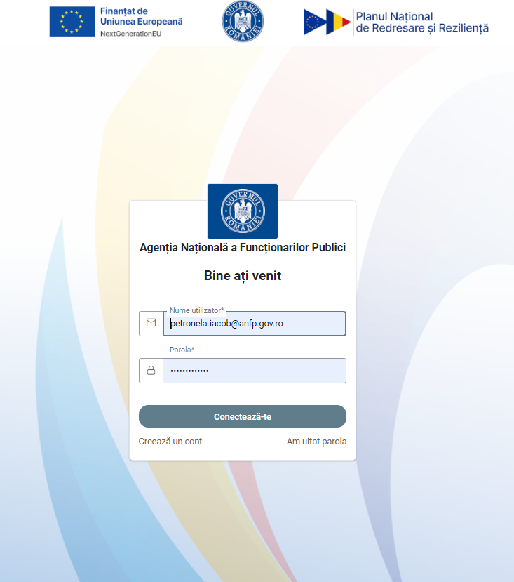
1. Etapa de recrutare
(concursul național)
    Înregistrarea persoanelor interesate – platforma informatică de concurs: https://platforma-concurs-national.anfp.gov.ro/
    crearea profilului individual de concurs, identificator unic;
    Constituirea dosarului de concurs și verificarea eligibilității
    Testarea preliminară
    Testarea avansată
    Gestionarea grupului de candidați promovați

Slide 13





verificare a eligibilității candidaților
organizare și desfășurare a concursului
soluționare a contestațiilor
Comisiile de concurs
Constituirea
    Se constituie prin ordin al președintelui ANFP
    Numărul comisiilor este raportat la numărul candidaților
Comisiile de concurs sunt formate din:
3 membri titulari:
2 membri ANFP
1 membru MDLPA/ desemnat de către conducătorul autorității sau instituției publice care are prevăzut cel mai mare număr de funcții publice în planul de recrutare
3 membri supleanți pentru fiecare comisie:
2 membri ANFP
1 membru MDLPA/ desemnat de către conducătorul autorității sau instituției publice care are prevăzut cel mai mare număr de funcții publice în planul de recrutare

Slide 14



Constituirea dosarului de concurs și verificarea eligibilității
conform prevederilor anexei 10 la O.U.G. nr. 57/2019
Condițiile de participare se publică în Anunțul de concurs
Dosarul de concurs se constituie exclusiv pe platforma informatică de concurs, prin încărcarea documentelor aflate în profilul individual al candidatului: https://platforma-concurs-national.anfp.gov.ro/#/login
La finalizarea constituirii dosarului de concurs, se atribuie un număr de înregistrare a dosarului de concurs care se utilizează pentru comunicarea rezultatelor probelor din etapa de recrutare, alături de identificatorul unic (GDPR!).
Verificarea eligibilității –10 zile lucrătoare;
Depunerea contestațiilor –o zi lucrătoare;
Candidaţii declaraţi "admis" sunt notificaţi automat cu privire la posibilitatea de a opta, în termen de 3 zile lucrătoare de la primirea notificării, pentru oricare dintre cele 9 centre de testare puse la dispoziţie de ANFP, precum și pentru data și intervalul de participare la testări;
Candidații care nu optează, sunt alocaţi unui centru de testare, astfel încât să se asigure un număr minim de 10 candidaţi pentru fiecare centru.

Slide 15
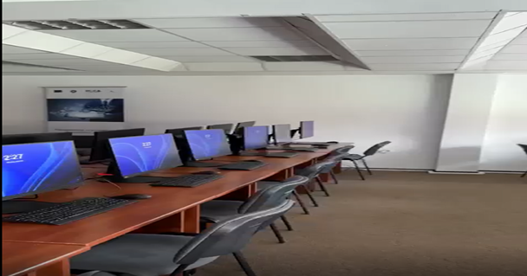
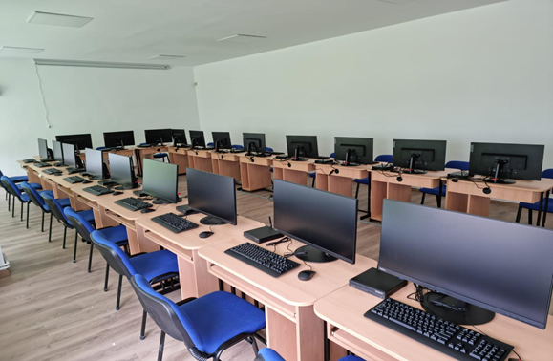
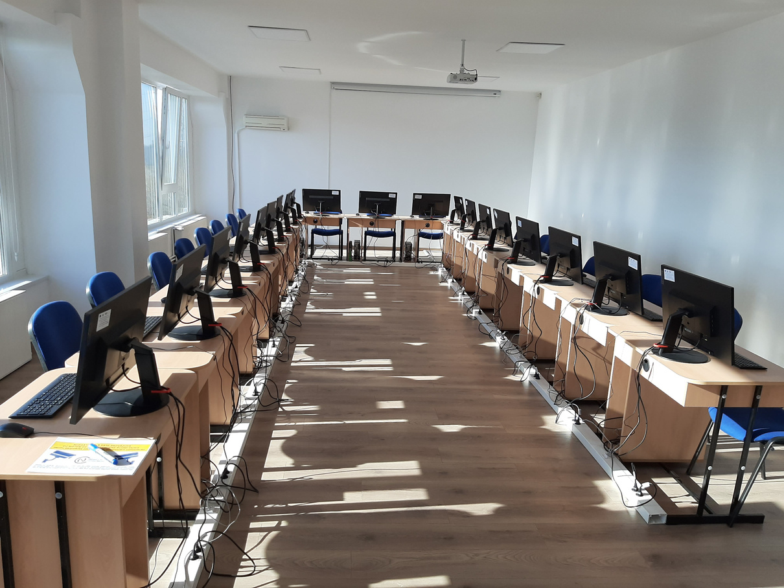
Centre de testare
București (2 sedii), Suceava, Constanța, Ploiești, Craiova (Ișalnița), Timișoara, Cluj-Napoca, Brașov

Slide 16

Testarea preliminară
Are loc în cele 9 centre de testare, exclusiv pe platforma informatică de concurs și durează maximum trei ore;
Constă în rezolvarea unor teste grilă, prin care sunt verificate următoarele:
•Cunoștințe generale în domeniul administrației și în domeniul respectării demnităţii umane, protecţiei drepturilor şi libertăţilor fundamentale ale omului, prevenirii şi combaterii incitării la ură şi discriminare, egalitate de şanse şi de tratament
Comisii de elaborare și de validare a subiectelor (reprezentanți ai ANFP, ai ministerului cu atribuţii în domeniul administraţiei publice, precum și reprezentanți ai universităţilor care au facultăţi în domeniul administraţiei publice)
•Cunoștințe generale privind deținerea competențelor digitale
Nivel utilizator începător, similar nivelurilor de certificare de tip ECDL sau ICDL
•Aptitudinile cognitive ale candidaților
testate cu instrumente avizate de Colegiul Psihologilor din România
•Cunoștințele generale privind competențele lingvistice de comunicare scrisă într-o limbă străină de circulație utilizată în cadrul instituțiilor europene în limbile engleză, franceză, spaniolă sau germană echivalent nivelului A2 al Cadrului European Comun de Referinţă pentru Limbi Străine
Pentru funcțiile publice corespunzătoare categoriei înalţilor funcţionari publici
Extragerea automată, în mod aleatoriu, subiectele pentru fiecare candidat, dintr-o bază comună de teste-grilă.
Teste de antrenament disponibile pe platforma informatică de concurs pentru toți candidații înscriși

Slide 17
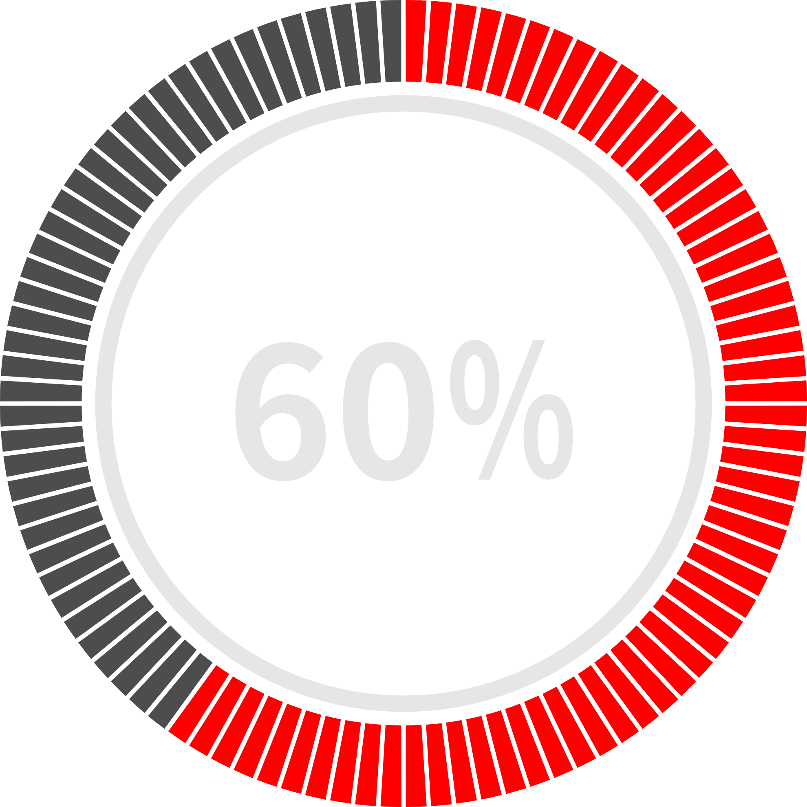

Notarea probei de testare preliminară
Rezultatele probei de testare preliminară se afișează cu mențiunea sintagmei "admis" sau "respins", precum și cu punctajul obținut la fiecare test-grilă, în termen de maximum 3 zile lucrătoare de la finalizarea susținerii testelor-grilă, de către toți candidații.
Pentru a promova proba de testare preliminară, candidații trebuie să obțină un punctaj general de minimum 60%, cu condiția obținerii pentru fiecare test-grilă a unui punctaj minim de 50%.

Slide 18


Testarea avansată
Funcțiile publice de execuție, de conducere de director, director adjunct, director executiv și director executiv adjunct care nu au calitatea de conducători ai instituțiilor publice, precum și şef serviciu din cadrul autorităților și instituțiilor publice
Funcţiile publice din categoria înalților funcționari publici, pentru funcțiile publice de conducere de director general și director general adjunct, director executiv și director executiv adjunct care au calitatea de conducători ai instituțiilor publice
•se realizează în centrele de testare;
•se realizează exclusiv pe calculator, prin platforma informatică de concurs, şi constă în rezolvarea unui chestionar prin care se verifică competenţele generale prevăzute în Anexa nr. 8 a Codului administrativ.
    se realizează în centre de evaluare cu sprijinul experţilor certificaţi în domeniul evaluării de competenţe – se verifică deținerea competențelor generale din Anexa nr. 8 a Codului administrativ;
    presupune observarea directă a indicatorilor comportamentali ai candidatului, care definesc competenţele generale la nivelul de complexitate solicitat.

Slide 19


Feedback-ul candidaților despre Concursul național
platformă prietenoasă
modern
inovativ
sigur
garant al integrității

Slide 20

IMPORTANT!
Dispoziții speciale pentru persoane cu dizabilități
Concursul pentru ocuparea unor funcții publice vacante oferă acces neîngrădit pentru persoanele cu dizabilități.
Acestora li se pun la dispoziție echipamente de accesibilitate pentru toate probele de concurs.
Înregistrarea audio-video
Toate probele de concurs din etapa de recrutare, cu excepţia probei de verificare a eligibilităţii candidaţilor, se înregistrează audio-video.
Autoritatea sau instituţia publică organizatoare a etapei de selecţie înregistrează desfăşurarea probelor de concurs, cu excepţia probei de verificare a eligibilităţii candidaţilor, fiind obligată să asigure dotarea sălii de concurs cu sisteme tehnice de monitorizare audio-video.

Slide 21

Ce urmează?
  În urma promovării etapei de recrutare derulată prin Concurs național, candidații dobândesc dreptul de participare la etapa de selecție (concurs pe post) pentru o perioadă de maximum 3 ani de la data publicării raportului final al concursului național.
  Instituțiile și autoritățile publice vor demara etapa de selecție prin concurs pe post în termen de maximum 60 de zile calendaristice de la data publicării raportului final al Concursului national.

Slide 22

Gestionarea grupului de candidaţi
Se realizează de către ANFP prin intermediul platformei informatice de concurs
Gestionarea profilului individual din platforma informatică de concurs, se poate realiza în mod permanent, prin actualizarea cu documente relevante, obținute după finalizarea etapei de recrutare.
Candidaților li se oferă posibilitatea de a selecta/filtra notificările referitoare la posturile vacante scoase la concurs pe care doresc să le primească și pot utiliza informațiile și documentele din profilul individual.

Slide 23



Legături utile
Portalul Concurs național: https://concurs-national.anfp.gov.ro/
Platforma informatică de concurs: https://platforma-concurs-national.anfp.gov.ro/#/login
Ghidul candidatului: https://concurs-national.anfp.gov.ro/wp-content/uploads/Ghidul-candidatului-publicat-09-februarie-2024.pdf
Site-ul ANFP: https://www.anfp.gov.ro//
Social media:

Slide 24

„PNRR. Finanțat de Uniunea Europeană - UrmătoareaGenerațieUE”
Concurs Național de recrutare în administrația publică
Agenția Națională a Funcționarilor Publici
Noiembrie 2023
„Conținutul acestui material nu reprezintă în mod obligatoriu poziția oficială a Uniunii Europene sau a Guvernului României”.
Material distribuit gratuit.
Agenția Națională a Funcționarilor Publici
Adresa: Bulevardul Mircea Vodă, Nr. 44,
tronsonul III, intrarea C, sectorul 3, cod poștal 030669, Bucureşti
Tel.: 0374.112.755

